Slide 1

Chapter 24
Community of Practice in Uralic Studies (COPIUS), www.copius.eu
Introduction to Mari
Jeremy Bradley, jeremy.moss.bradley@univie.ac.at
Last updated 30 November 2021

Slide 2
The European Commission's support for the production of this publication does not constitute an endorsement of the contents, which reflect the views only of the authors, and the Commission cannot be held responsible for any use which may be made of the information contained therein.

Slide 3
Grammar

Slide 4
1. шке ‘oneself; own’
a) emphatic (adverb)
Мый кум кече гыч шке толам. | I’ll come myself in three days.
Шке ыште. | Do it yourself.
Изи Миклай книгам шке лудеш? | Does little Miklay read books himself?
Тый шке каласышыч. | You said so yourself.

Slide 5
1. шке ‘oneself; own’
a) emphatic (adverb)
(3SG, 3PL)
Нуно шкешт канат. | They themselves are relaxing.
Рвезет годым шкеже могай ыльыч, шарналте! | Remember what kind of person you were yourself when you were young!

Slide 6
1. шке ‘oneself; own’
b) own (adjective)
Кочам шке пашажым йӧрата. | My grandfather loves his work.
Марий калык шке йӱлажым арален коден. | The Mari people kept their own ancient customs.
Шке пачерем уло. | I have an apartment of my own.

Slide 7
1. шке ‘oneself; own’
c) oneself (pronoun)
 | - | 1Sg | 2Sg | 3Sg | 1Pl | 2Pl | 3Pl
Nom | шке | шке | шке | шке ~ шкеж | шке | шке | шке ~ шкешт
Gen | шкен | шкемын | шкендын | шкенжын | шкенан | шкендан | шкеныштын
Dat | шкалан | шкаланем ~ шканем | шкаланет ~ шканет | шкаланже ~ шканже | шкаланна ~ шканна | шкаланда ~ шканда | шкаланышт ~ шканышт
Acc | шкем | шкемым | шкендым | шкенжым | шкенам | шкендам | шкеныштым

Slide 8
1. шке ‘oneself; own’
c) oneself (pronoun)
Nominative
Еҥ нерген мыняр шонаш лиеш? Шке нергенет изиш шоналте! | How much can you think about others? Think about yourself a bit!
Нелеш ида нал, шке декем тендам ӱжын ом керт, унагудышто илаш тӱҥалыда. | I’m sorry, I cannot invite you to my place, you’ll be staying in a hotel.
Директор секретарьжым шкеж дек ӱжеш. ~ Директор секретарьжым шке декше ӱжеш. | The director calls the secretary (to himself).
Аня Йыванын фотожым эртак шке пеленже кондыштеш. | Anya always carries a photograph of Yyvan around with her.

Slide 9
1. шке ‘oneself; own’
c) oneself (pronoun)
Genitive
Айда шкенан дек. ~ Айда шке декына. | Let’s go to our place.
Шкенан нерген мондыман огыл. ~ Шке нергенна мондыман огыл. | We must not forget about ourselves.

Slide 10
1. шке ‘oneself; own’
c) oneself (pronoun)
Genitive
Шкендын верышкет шич. ~ Шке верышкет шич. | Take your seat.
Шкенжын шонымашыжым каласа. ~ Шке шонымашыжым каласа. | (S)he is speaking his/her mind.
Me коктын шкенан ялышке кайышна. ~ Me коктын шке ялышке кайышна. | The two of us went to our own village.

Slide 11
1. шке ‘oneself; own’
c) oneself (pronoun)
Dative and accusative
Нуно шкаланышт огыт ӱшане. | They don’t believe in themselves.
Шкендым ит мокто. | Don’t praise yourself.
Мый шкемым ом йӧрате. | I don’t love myself.
Шкем кӱлеш семын кучен моштыман. | One must know to behave oneself correctly.
Шкалан ӱшанаш кӱлеш. | One must believe in oneself.
Шкем ончыктем. | I’ll show myself.

Slide 12
2. икте-весе ‘one another, each other’
 | - | 1Pl | 2Pl | 3Pl
Nominative | икте-весе | икте-весына | икте-весыда | икте-весышт
Genitive | икте-весын | икте-весынан | икте-весыдан | икте-весыштын
Dative | икте-весылан | икте-весыланна ~ икте-весыналан | икте-весыланда ~ икте-весыдалан ~ | икте-весыштлан
Accusative | икте-весым | икте-весынам | икте-весыдам | икте-весыштым

Slide 13
2. икте-весе ‘one another, each other’
Нине йылме-влак икте-весе деч кугун ойыртемалтыт мо? | Do these languages differ from each other greatly?
Икте-весыштын пашаштым ыштылыт . | They are doing each other’s work.
Пошкырт кундемысе да Марий Элыште илыше марий-влак икте-весыштлан полшат. | The Maris of Bashkiria and Mari El help each other.
Икте-весым йӧратыза! | Love one another!
Студент-влак икте-весыштым саламлат | The students greet each other.

Slide 14
3. Derivational suffixes following plural suffixes
🏙️
🏙️🏙️
ола
ла
се
Свердловск, Пермь областьласе марий-влак | the Maris of the Sverdlovsk and Perm Oblasts
Марий кундемыш чӱчкыдын вес элласе шанчызе-влак толын коштыныт. | Scholars from other countries frequently visited Mari lands.

Slide 15
4. Fractions and decimal numbers
ик кудымшо
шым шӱдымшӧ
ик кудыташ
шым шӱдаш
1/6, one sixth
7/100, seven hundredths
ик кудымшо ужаш
шым шӱдымшӧ ужаш
1/6, one sixth part
7/100, seven hundredth parts
ныл тичмашат шым кандашымше
кандашле тичмашат шым шӱдымшӧ
4 7/8, four and seven eighths
80 7/100, 80.07
кокытат пеле
кумытат чырык
2 1/2, two and a half
3 1/4, three and a quarter

Slide 16
Words and word usage

Slide 17
1. Centuries and decades
XXI (коло икымше) курым ‘21st century’
X-XII (луымшо-латкокымшо) курымлаште ‘in the 10th to 12th centuries’
20-шо (колымшо) ийла ‘the 20’s’
ХIХ (латиндешымше) курымын 70-ше (шымлымше) ийлаштыже ‘in the 70’s of the 19th century, in the 1870s’

Slide 18
2. ончаш (-ем) ‘to look; to shine’
Кече онча. | The sun is shining.
Кече веселан ончал’е. | The sun shone brightly.

Slide 19
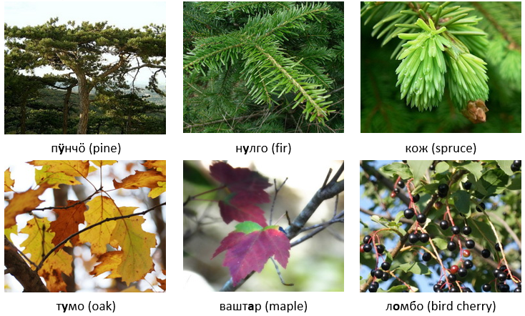
3. Tree names

Slide 20
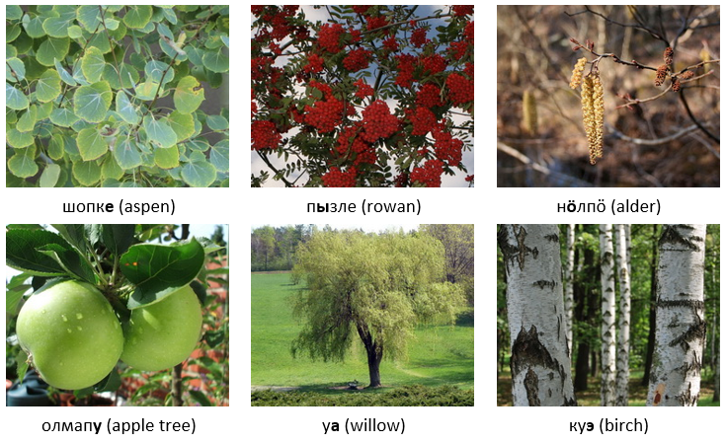
3. Tree names

Slide 21
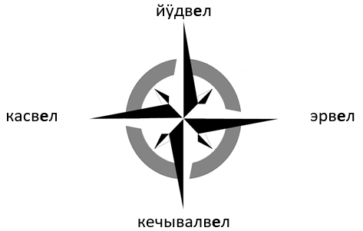
4. Cardinal directions

Slide 22
4. Cardinal directions
Motion toward |  | No motion |  | Motion away from
йӱдвек(е) ~ йӱдвелыш(ке) йӱдвелан ~ йӱдвелеш | (into the) north | йӱдвелне ~ йӱдвелыште йӱдвелан ~ йӱдвелеш | (in the) north | йӱдвеч(ын) ~ йӱдвел гыч | from the north
эрвек(е) ~ эрвелыш(ке) эрвелан ~ эрвелеш | (into the) east | эрвелне ~ эрвелыште эрвелан ~ эрвелеш | (in the) east | эрвеч(ын) ~ эрвел гыч | from the east
кечывалвек(е) ~ кечывалвелыш(ке) кечывалвелан ~ кечывалвелеш | (into the) south | кечывалвелне ~ кечывалвелыште кечывалвелан ~ кечывалвелеш | (in the) south | кечывалвеч(ын) ~ кечывалвел гыч | from the south
касвек(е) ~ касвелыш(ке) касвелан ~ касвелеш | (into the) west | касвелне ~ касвелыште касвелан ~ касвелеш | (in the) west | касвеч(ын) ~ касвел гыч | from the west

Slide 23
4. Cardinal directions
corpus.mari-language.com:
Motion toward |  | No motion |  | Motion away from
йӱдвек(е) [11] ~ йӱдвелыш(ке) [268] йӱдвелан [0] ~ йӱдвелеш [1] | (into the) north | йӱдвелне [323] ~ йӱдвелыште [94] йӱдвелан [0] ~ йӱдвелеш [1] | (in the) north | йӱдвеч(ын) [41] ~ йӱдвел гыч [82] | from the north

Slide 24
4. Cardinal directions
йӱдвел-касвел
йӱдвел-эрвел
кечывалвел-касвел
кечывалвел-эрвел

Slide 25
Text

Slide 26
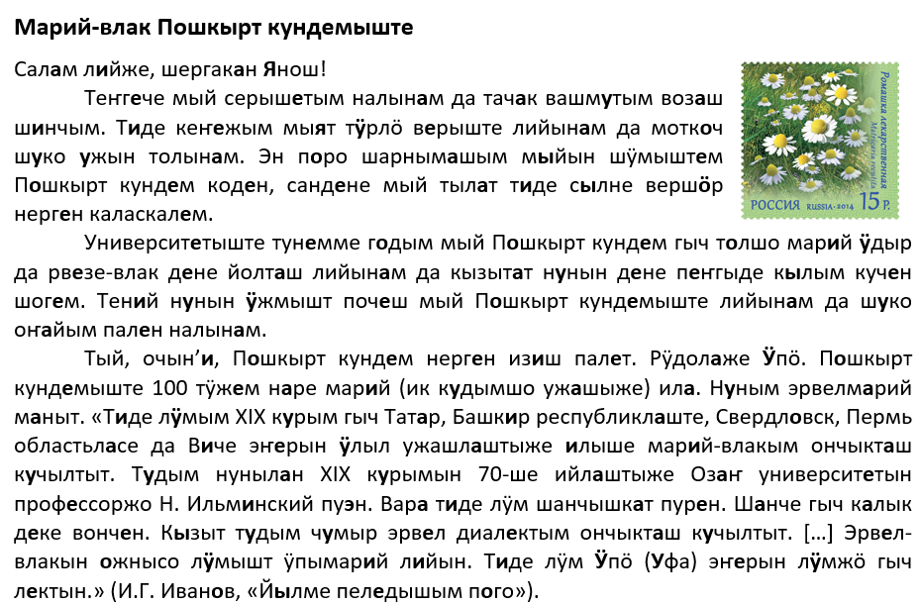

Slide 27
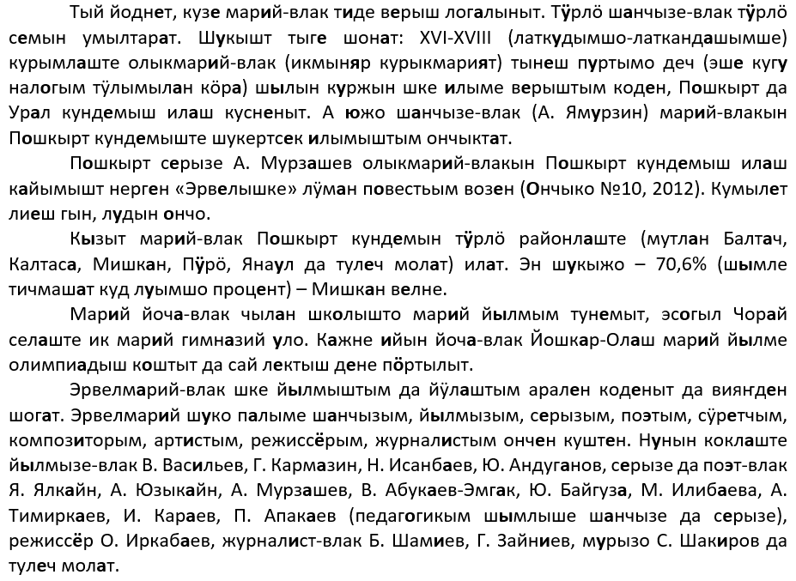

Slide 28
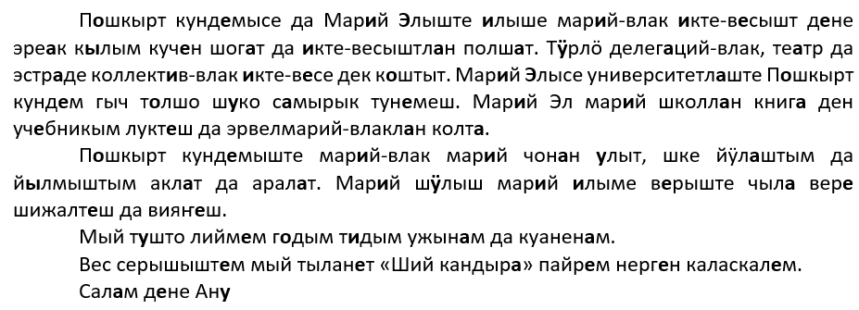
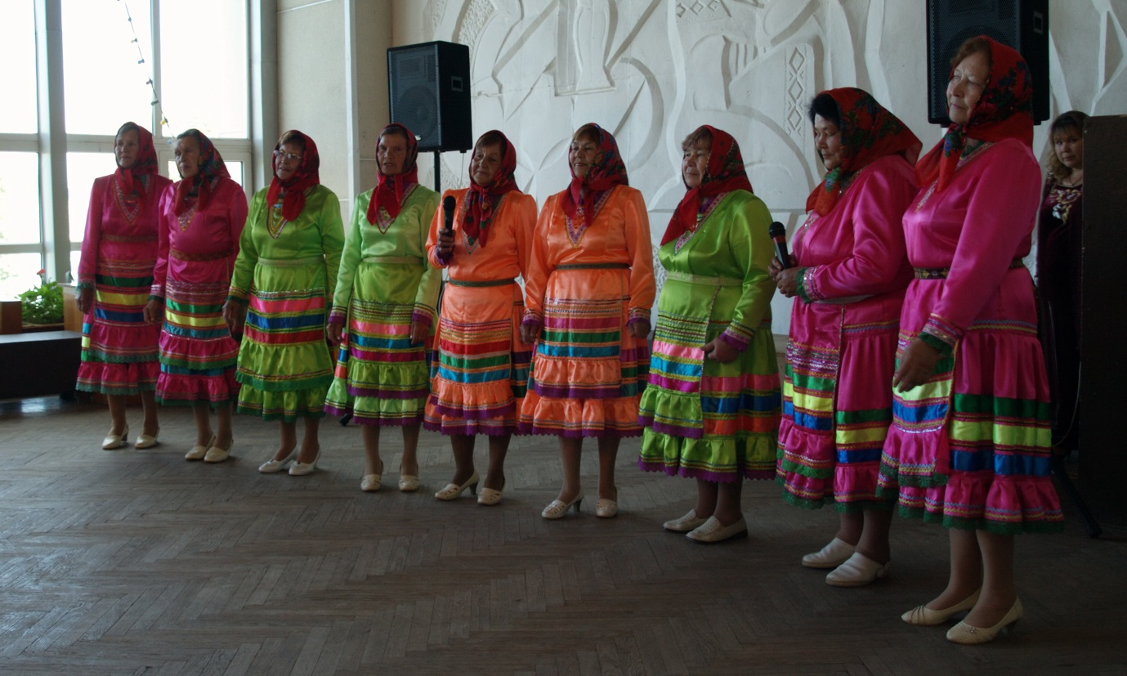

Slide 29
Exercises

Slide 30
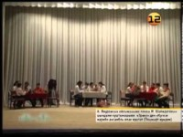
9.
www.youtube.com/watch?v=l4h0LCx5QcI

Slide 31
